Slide 1
Неделя психологии в МАДОУ № 140 г. Хабаровска
РОДИТЕЛЬСКОЕ ОТНОШЕНИЕ К МИРУ ОПРЕДЕЛЯЕТ ОТНОШЕНИЕ К НЕМУ РЕБЕНКА - КАК В ЦЕЛОМ, ТАК ВО ВСЕХ ЕГО ЧАСТНОСТЯХ.
Подготовила и провела
Кичигина Ирина Александровна, педагог-психолог

Slide 2
Цель недели психологии в ДОУ: создание положительной психологической атмосферы в детском саду, гармонизация взаимоотношений между всеми участниками образовательного процесса в ДОУ.
Задачи:
популяризировать психологические знания и деятельность психологической службы ДОУ;
способствовать снятию психоэмоционального напряжения у педагогов и воспитанников
формировать интерес взрослых к миру ребенка, стремление помогать ему в индивидуально-личностном развитии;
повысить психологическую компетентность педагогов и родителей ДОУ.
активизировать творческий потенциал детей и взрослых, формировать чувство успешности.

Slide 3
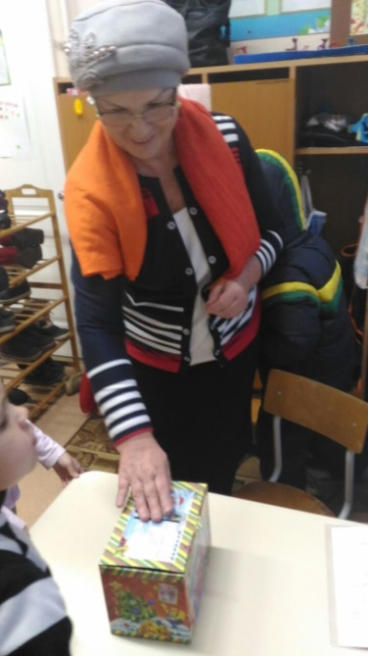
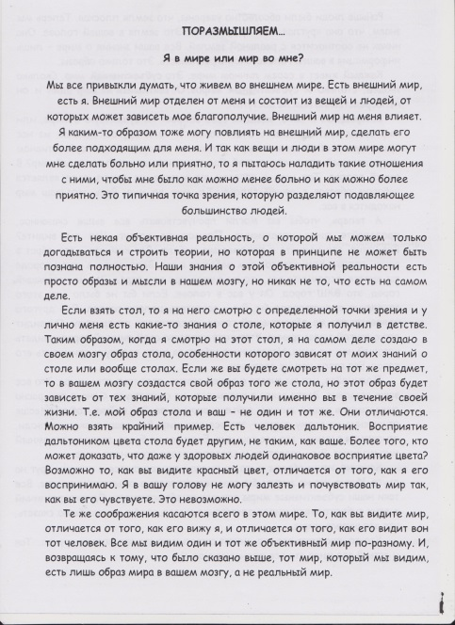
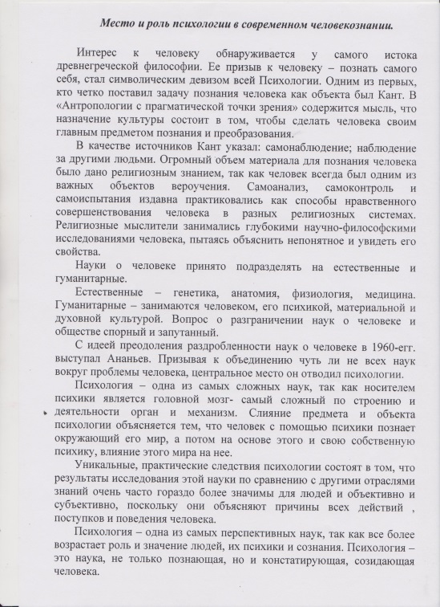
21 ноября - понедельник
День психологии прошел под девизом «Поразмышляйте».
Каждый из желающих мог принять участие в форуме на тему
«Что такое ПСИХОЛОГИЯ?», поделиться своими мыслями, выразить своё отношение к психологии и психологам вообще, к психологической службе ДОУ

Slide 4
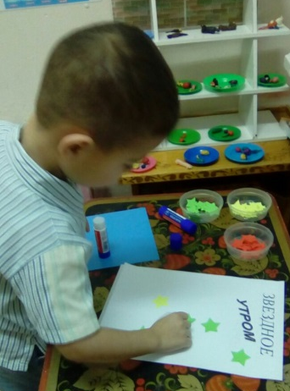
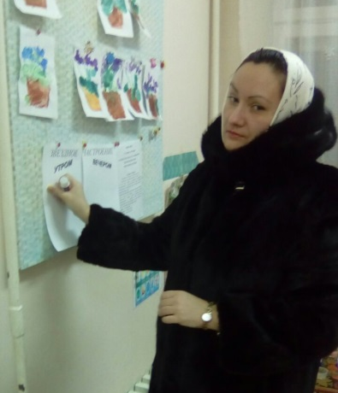
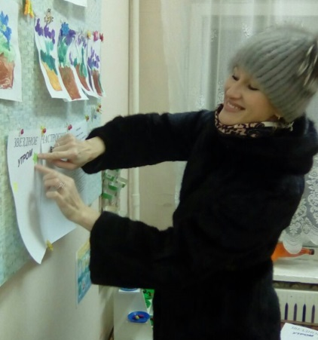
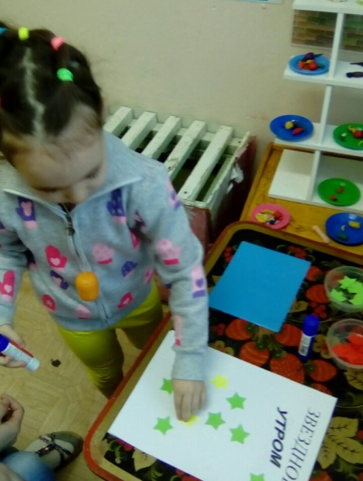
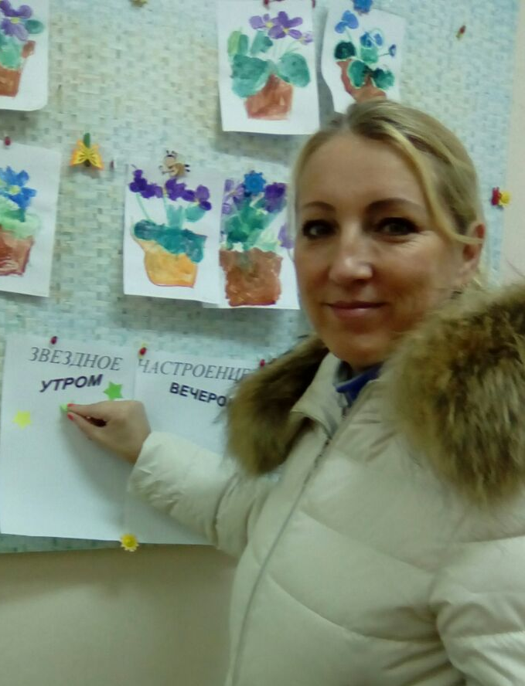
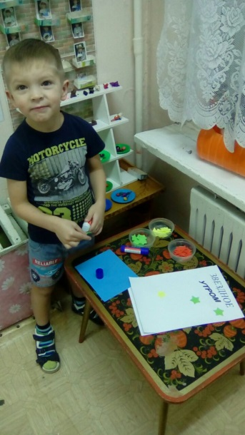
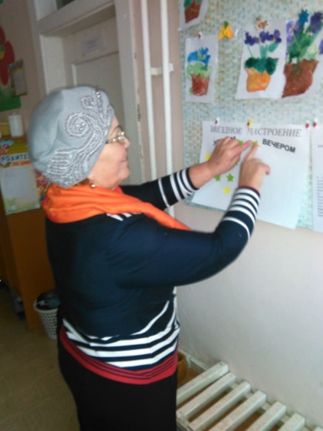
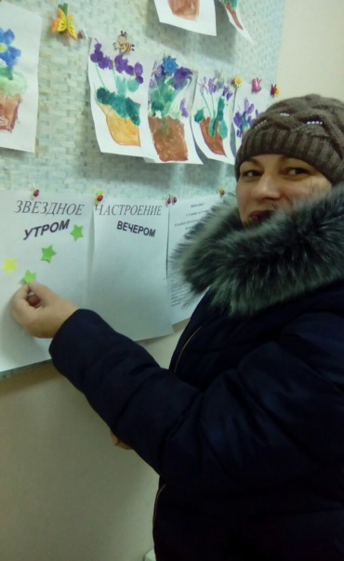
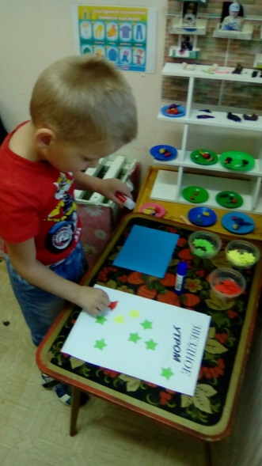
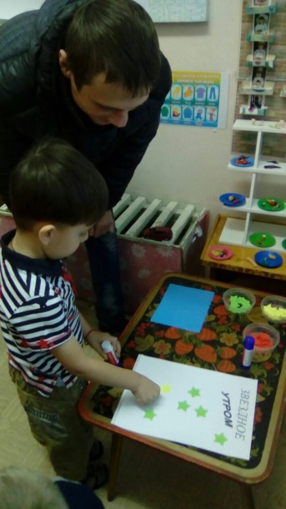
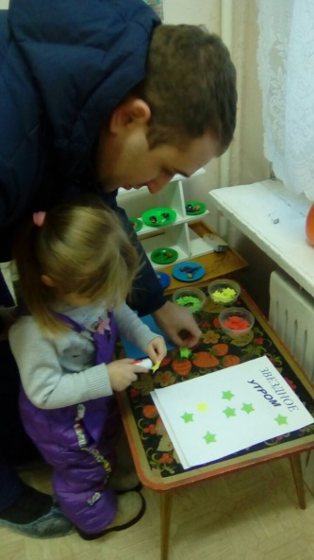
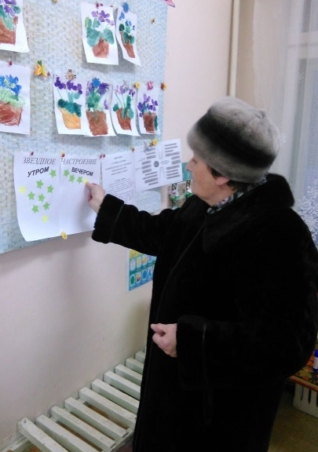
22 ноября вторник
5 группа
Прошел под девизом «Если ваша жизнь потускнела, просто сотрите с неё пыль!». Психологическая акция
«ЗВЕЗДНОЕ НАСТРОЕНИЕ

Slide 5
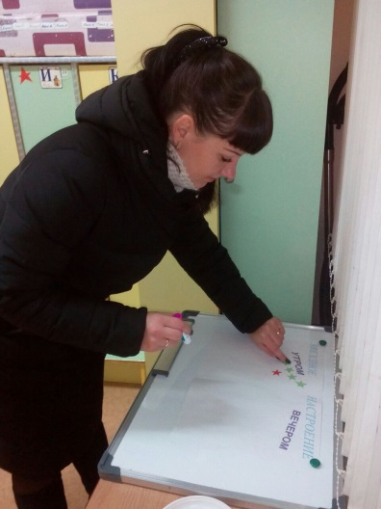
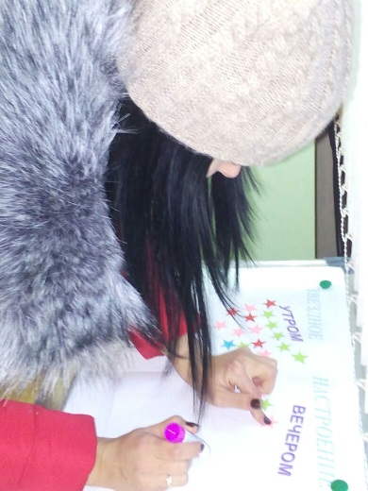
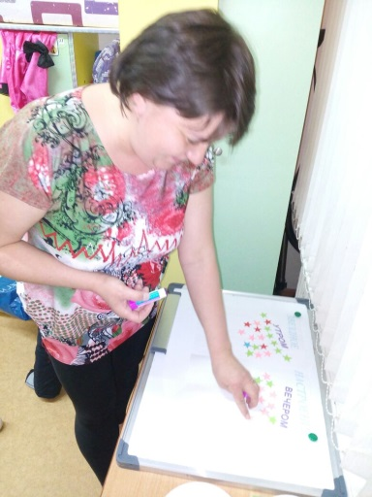
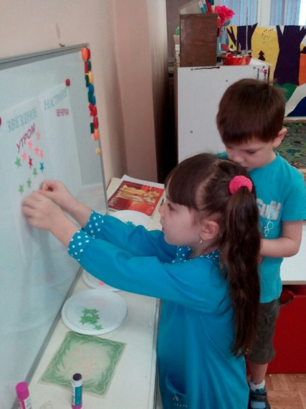
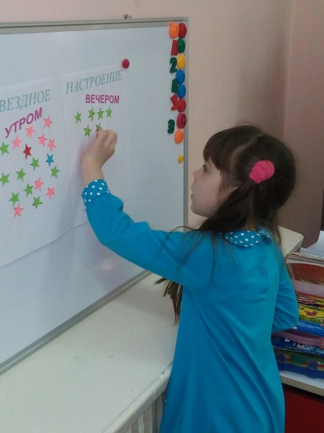
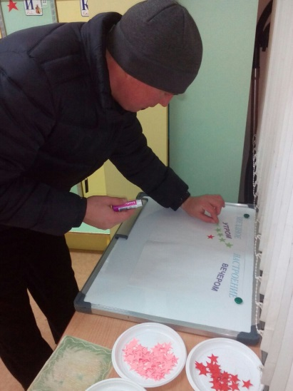
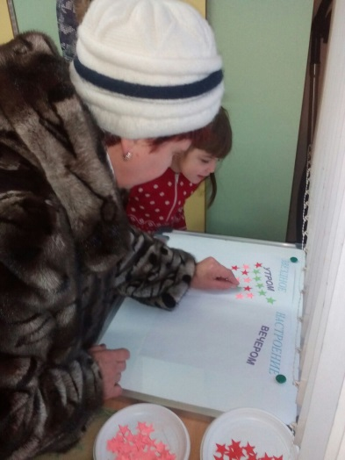
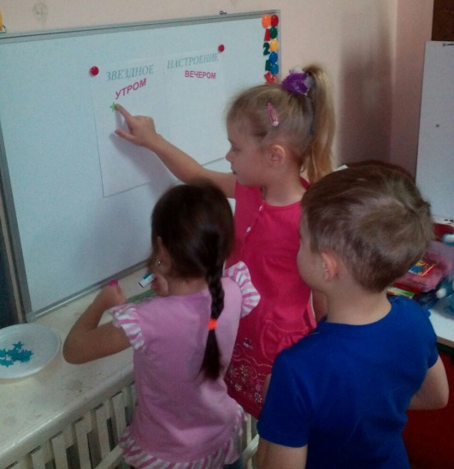
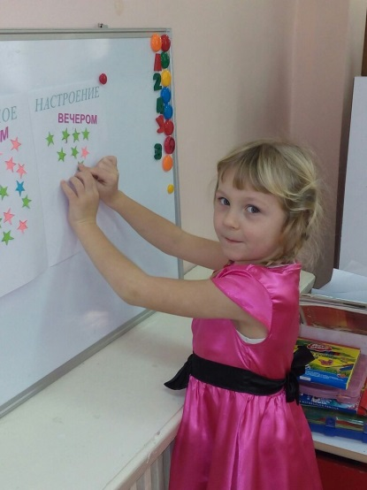
22 ноября вторник 3 группа

Slide 6
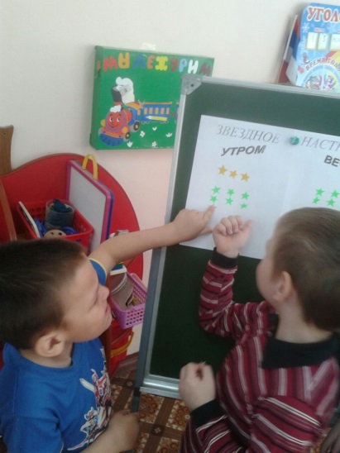
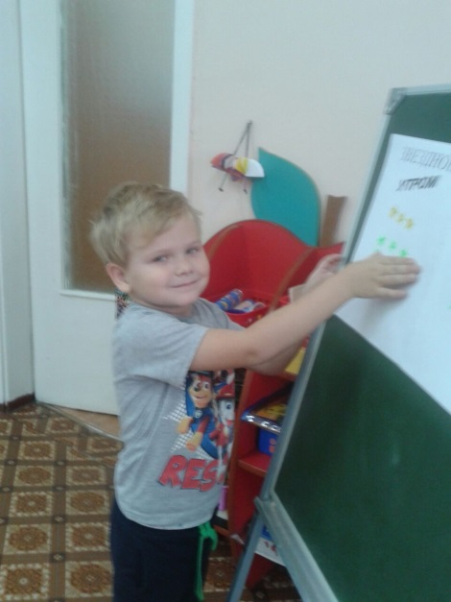
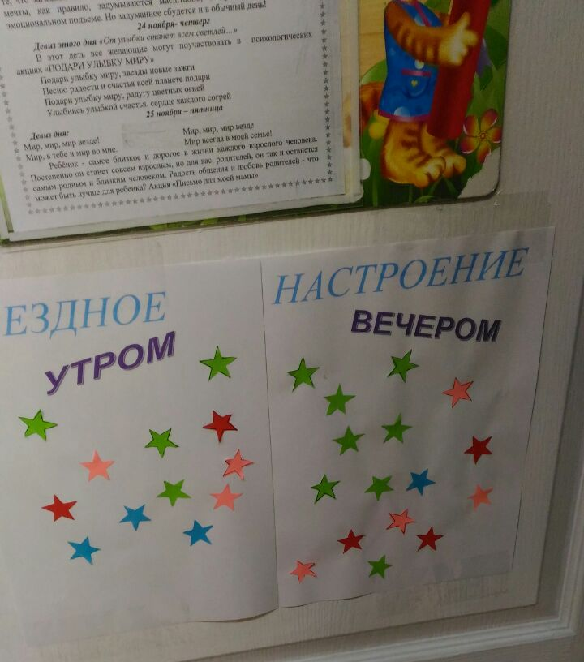
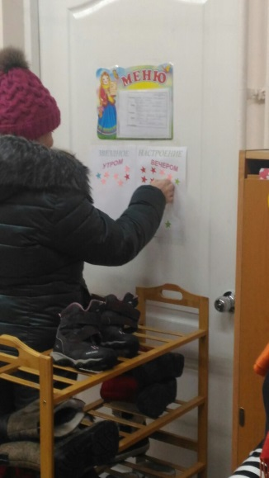
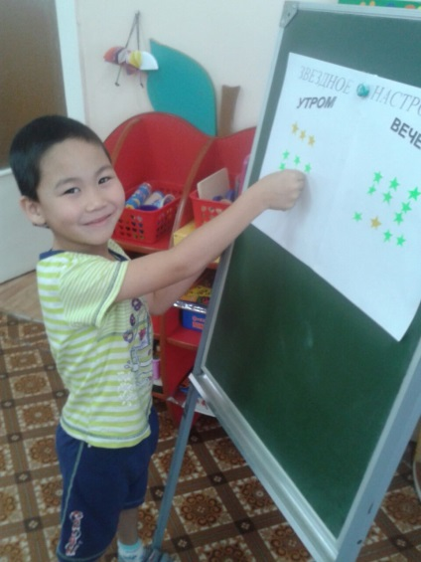
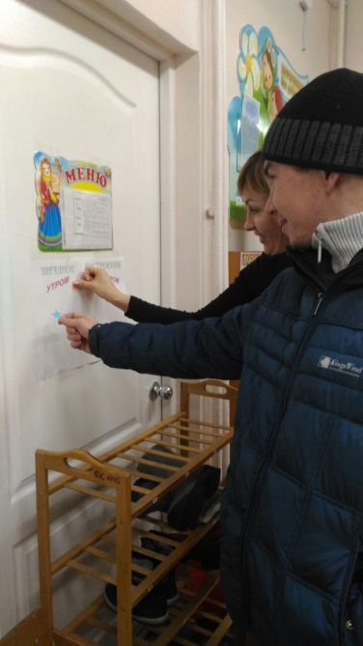
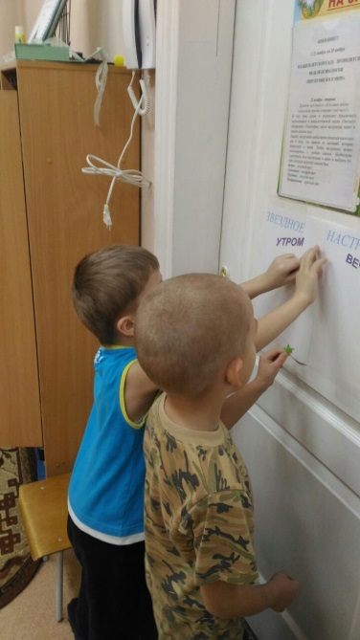
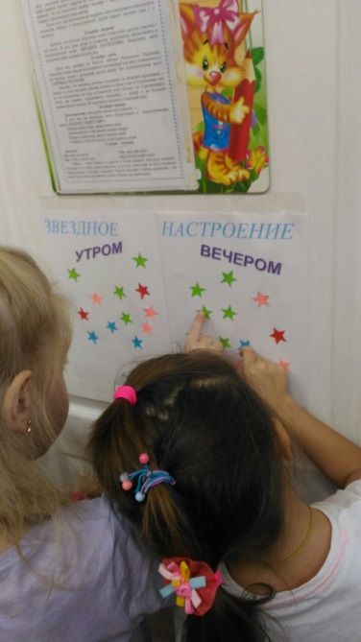
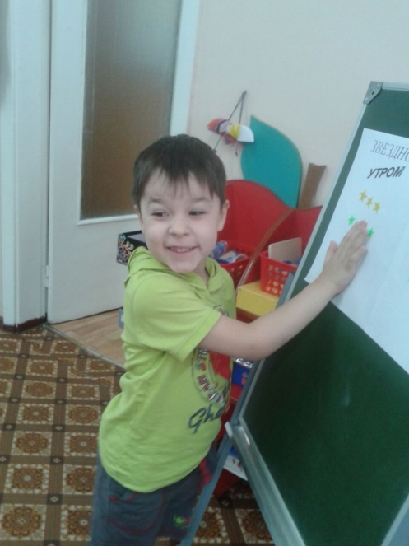
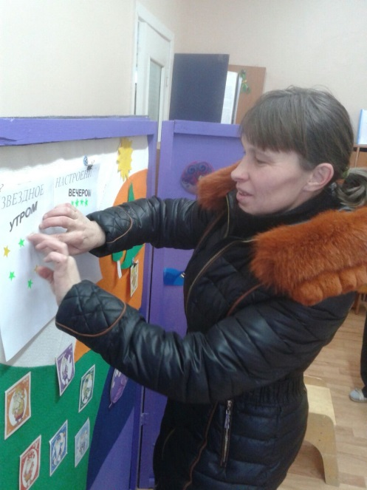
11 группа
8 группа

Slide 7
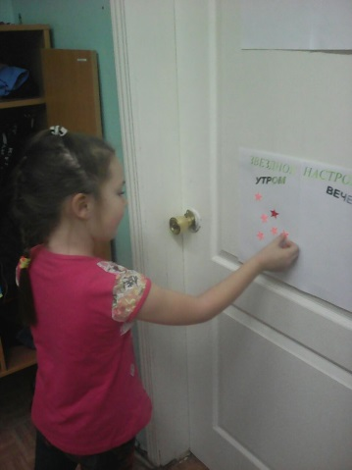
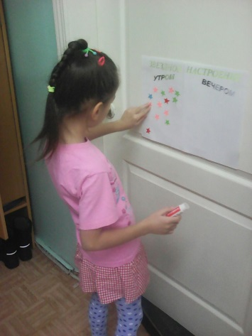
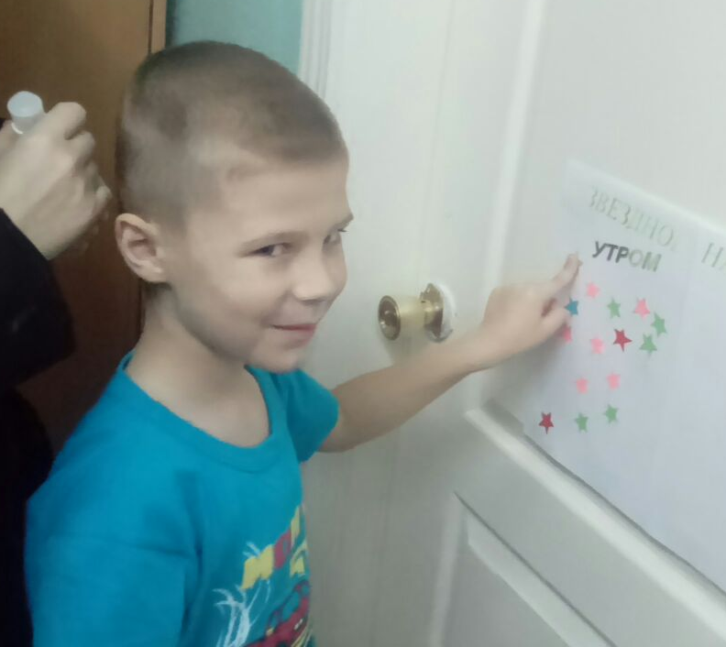
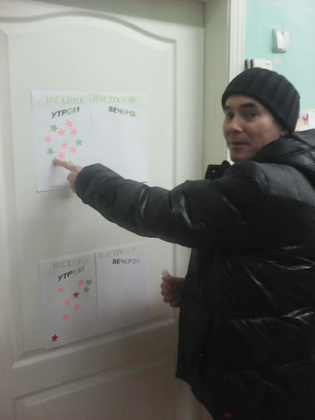
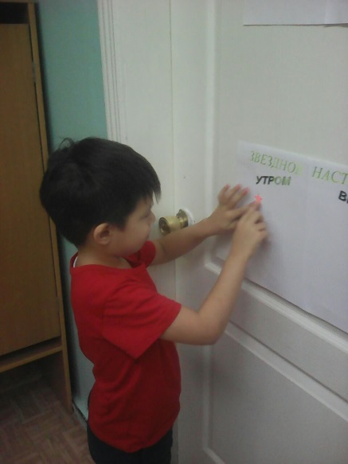
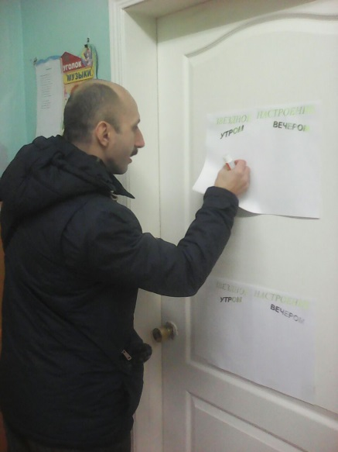
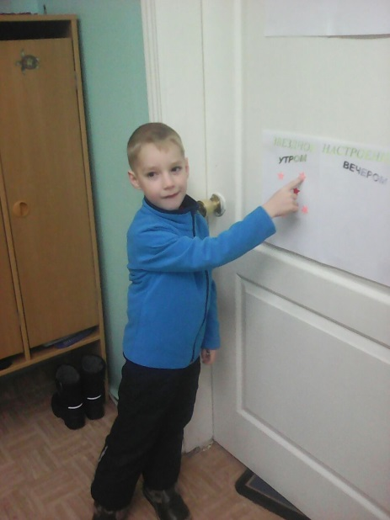
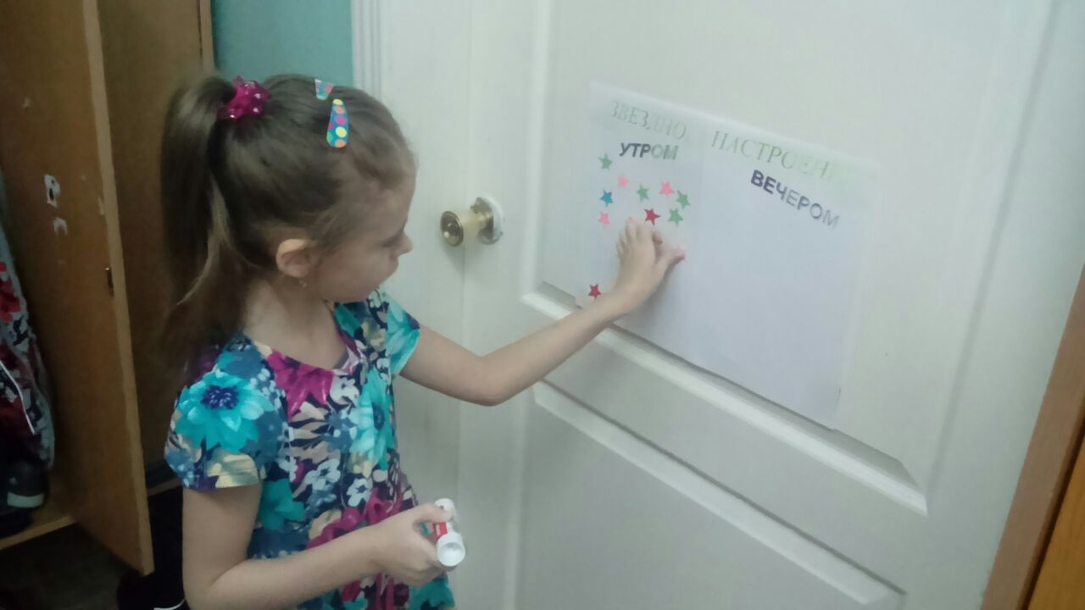
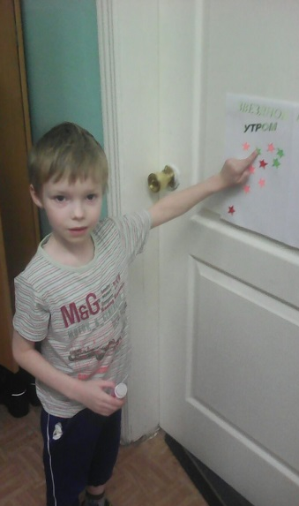
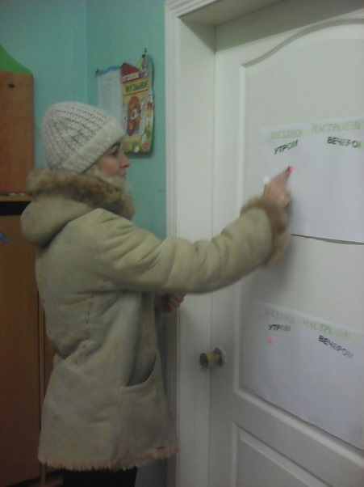
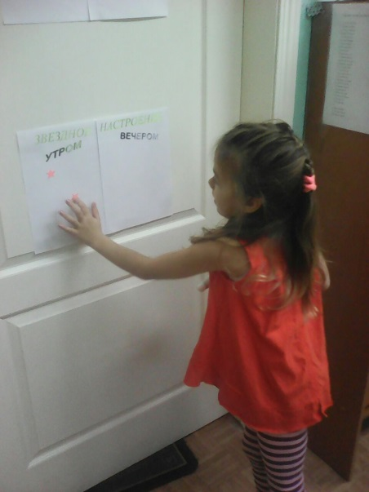
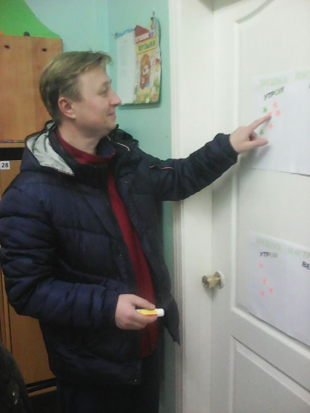
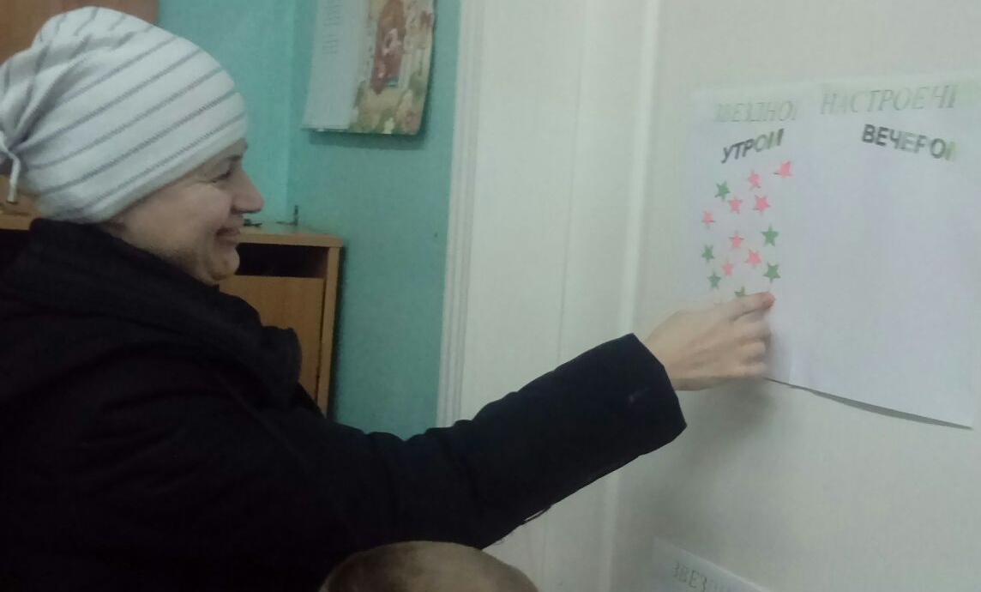
6 группа

Slide 8
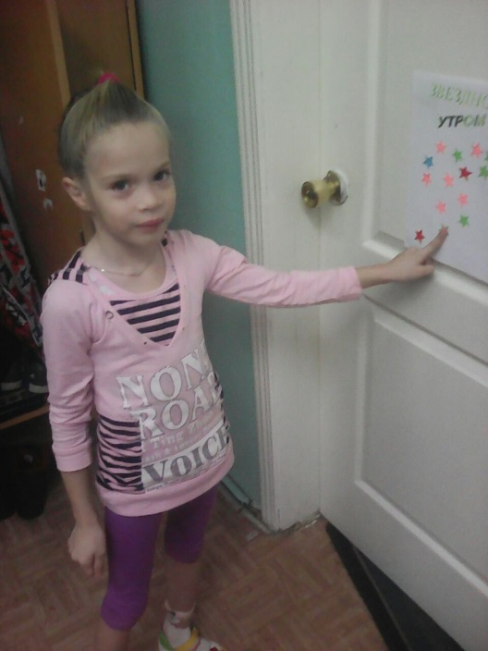
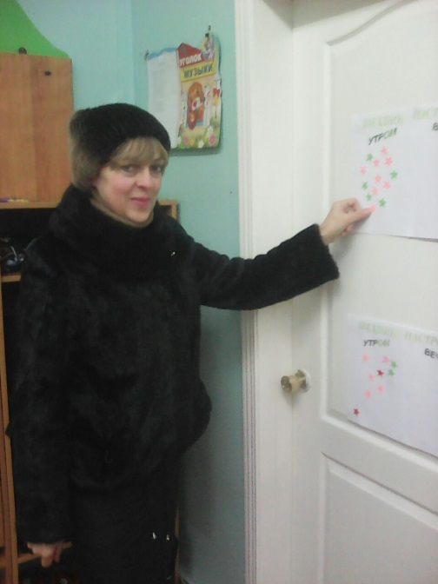
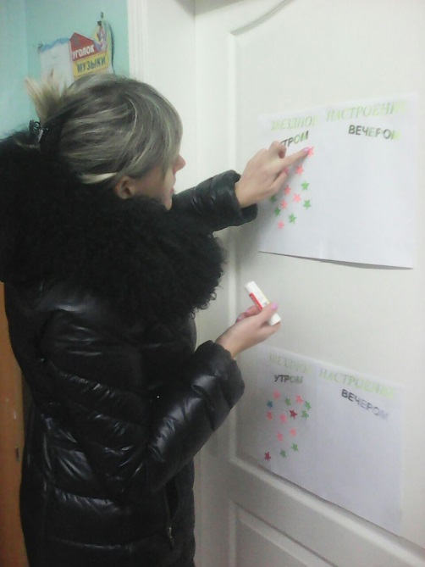



Психологическая акция
«ЗВЕЗДНОЕ НАСТРОЕНИЕ

Slide 9















23 ноября среда
Этот день прошел по девизом «Мечты сбываются». Психологическая акция
«ГИРЛЯНДА ЖЕЛАНИЙ»

Slide 10





24 ноября- четверг
Девиз этого дня «От улыбки станет всем светлей…»
Психологическая акции «ПОДАРИ УЛЫБКУ МИРУ»

Slide 11










Психологическая акции «ПОДАРИ УЛЫБКУ МИРУ»

Slide 12


25 ноября – пятница
Девиз дня:
Мир, мир, мир везде!
Мир, в тебе и мир во мне.
Мир, мир, мир везде
Мир всегда в моей семье!

Slide 13






В рамках Недели психологии для педагогов дома прошел психологический тренинг
«Такие разные дети»

Slide 14

Огромное спасибо !!!
Всем кто принял участие в Недели психологии, которая проходила в МАДОУ № 140 с 21 ноября по 25 ноября 2016 года

